Slide 1

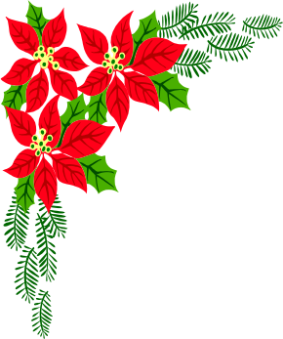



TRƯỜNG TIỂU HỌC ĐỊNH HÒA
CHÀO MỪNG QUÝ THẦY CÔ
VỀ DỰ GIỜ
Môn Toán
BÀI 26: CHIA SỐ CÓ HAI CHỮ SỐ CHO SỐ CÓ MỘT CHỮ SỐ (Tiết 1)

Slide 2
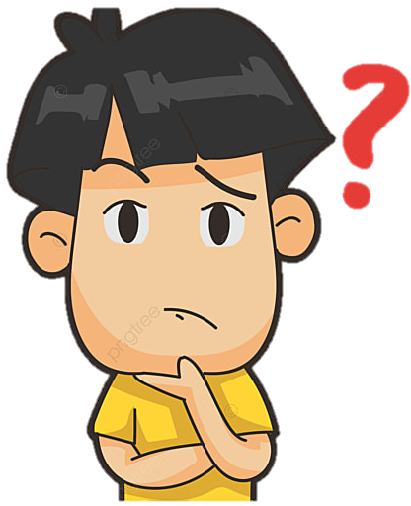
Thứ hai ngày 13 tháng 11 năm 2023
Toán
Phép chia hết,
phép chia có dư
Tên bài học cũ là gì?

Slide 3


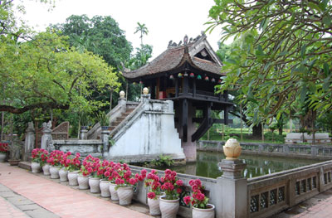
Trò chơi:
Vòng quay kì diệu
1
2
4
1
3
4
2
3
Bắt đầu quay

Slide 4
Thứ hai ngày 13 tháng 11 năm 2023
Toán
Chia số có hai chữ số
cho số có một chữ số (tiết 1)

Slide 5
Thứ hai ngày 13 tháng 11 năm 2023
Toán
Mục tiêu bài học:
- Thực hiện được phép chia số có hai chữ số cho số có một chữ số (trong trường hợp chia hết).
- Tìm được các thành phần chưa biết của một phép tính.

Slide 6
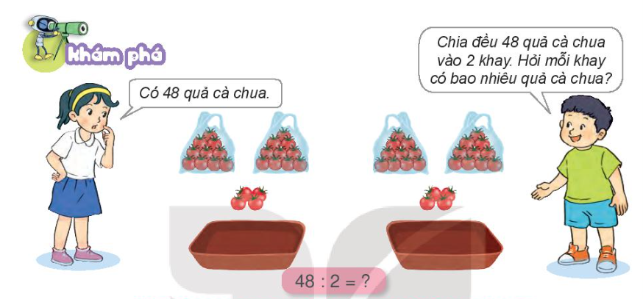
48 : 2 = ?

Slide 7
48 : 2 = ?
*4 chia 2 được 2, viết 2.
48
2
2 nhân 2 bằng 4;
4
2
4
4 trừ 4 bằng 0.
0
8
*Hạ 8;
8
8 chia 2 được 4, viết 4.
0
4 nhân 2 bằng 8;
8 trừ 8 bằng 0.
48 : 2 = 24

Slide 8
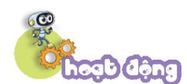
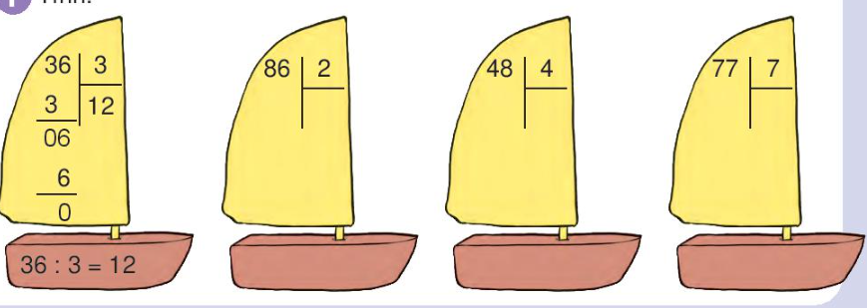
1.
Tính
86
2
8
4
3
0
6
6
0
86 : 2 = 43

Slide 9
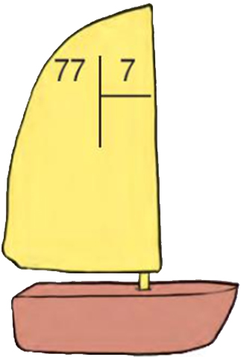
1.
Tính
48
4
77
7
4
1
2
7
1
1
0
8
0
7
8
7
0
0
48 : 4 = 12
77 : 7 = 11

Slide 10
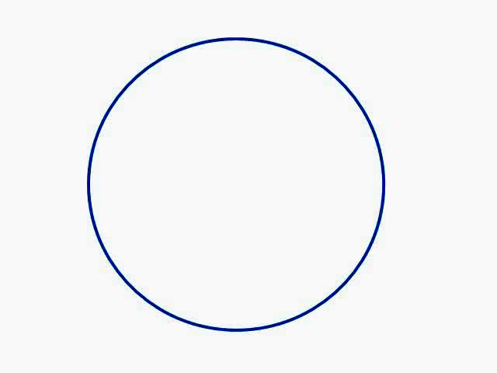
2.
Tính nhẩm (theo mẫu)
Mẫu: 90 : 3 = ?
Nhẩm: 9 chục : 3 = 3 chục
90 : 3 = 30
60 : 2
80 : 4
90 : 9
60 : 3

Slide 11



ĐỐ BẠN
60 : 2 = ?
30
20
80 : 4 = ?
20
60 : 3 = ?
90 : 9 = ?
10

Slide 12
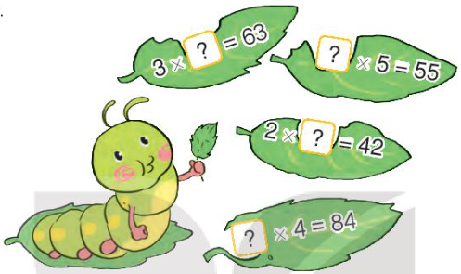
3.
Tìm thừa số

Slide 13
3.
Tìm thừa số
Muốn tìm thừa số chưa biết ta làm như thế nào?
Muốn tìm một thừa số, ta lấy tích chia cho thừa số kia.

Slide 14
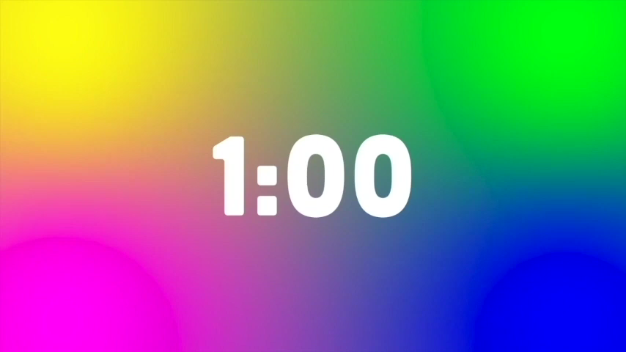
3.
Tìm thừa số

Slide 15
21
11
21
21

Slide 16
Thứ hai ngày 13 tháng 11 năm 2023
Toán
Chia số có hai chữ số
cho số có một chữ số (tiết 1)

Slide 17

XIN CHÂN THÀNH CẢM ƠN
QUÝ THẦY CÔ GIÁO

Slide 18
17 : 2 là phép chia có dư. Đúng hay sai?
Đúng, vì 17 : 2 = 8 (dư 1)
17
2
16
8
1

Slide 19
48 : 8 là phép chia có dư. Đúng hay sai?
Sai, vì 48 : 8 = 6
48
8
48
6
0

Slide 20
Thực hiện phép chia sau: 50 : 7 = ?
50
7
49
7
1

Slide 21
Thực hiện phép chia sau: 25 : 5 =?
25
5
25
5
0

